Slide 1
Homer: Odiseja Gustav Schwab: Borba na moru
2 školska sata

Slide 2
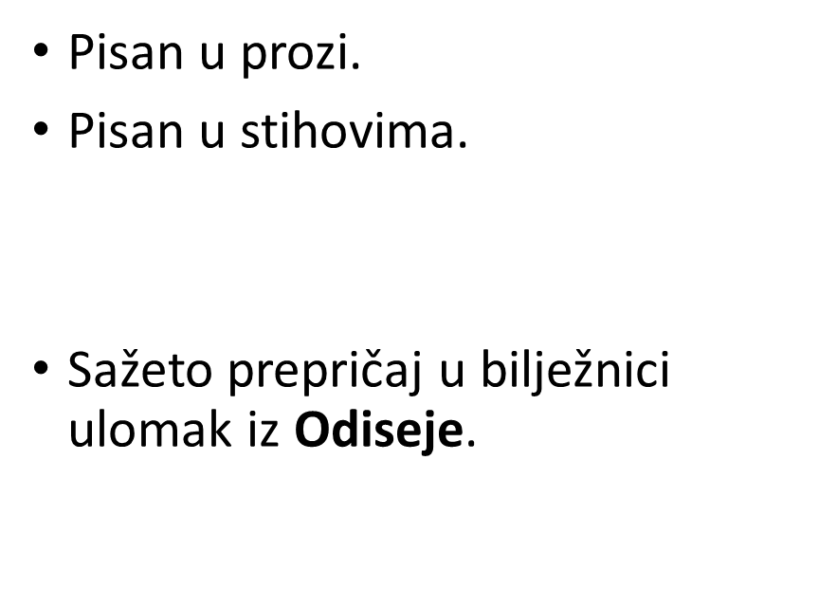
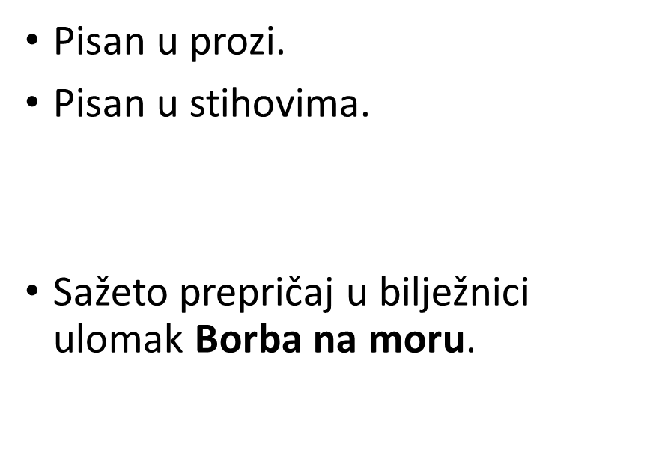
Usporedi i prepiši točnu tvrdnju

Slide 3
Odiseja
Homerova Odiseja pripada epu.
Istraži i napiši u bilježnici što je ep.
Istraži i napiši što znaš o pojmu epski junak.
Tko je epski junak u ovom epu?
Potvrdi primjerom (citatom) iz teksta.

Slide 4
Odiseja
EP se sastoji od PJEVANJA, manjih dijelova koji su sadržajno zaokruženi.
Peto pjevanje
Napiši što je tema petoga pjevanja.

Slide 5
Odiseja
INVERZIJA je red riječi obrnut od uobičajenoga reda riječi.
Primjerice, glagol dolazi na kraju cjelovite misli ili
pridjev/zamjenica nakon riječi na koju se odnosi.
Osim rime, ponavljanja, stihova različite duljine ili
rečeničnih znakova, i inverzija utječe na ritam pjesme.
To je stilski obilježen red riječi.
Iz teksta citiraj tri stiha u kojoj potvrđuješ inverziju.

Slide 6
Odiseja
Pronađi u Odiseji epitete kojima su opisani:
Odisejevo ruho,
brda,
more.
Prepiši (citiraj) u bilježnicu.

Slide 7
Odiseja
Odgovori u bilježnicu.
Jesu li svi stihovi u ulomku iz epa jednake duljine?
Koliko stihovi imaju slogova?
Kako nazivamo takve stihove s obzirom na duljinu?

Slide 8
Odiseja
Odiseja je napisana heksametrom.
Istraži i objasni pojam heksametar.
Napiši u bilježnicu.

Slide 9
Prezentaciju izradila Vanja Selak, prof.

